Slide 1
아두이노 센서 기초
차형준

Slide 2
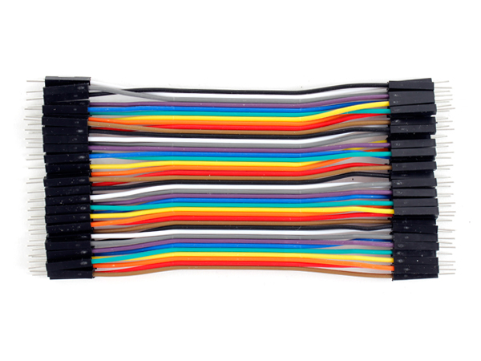
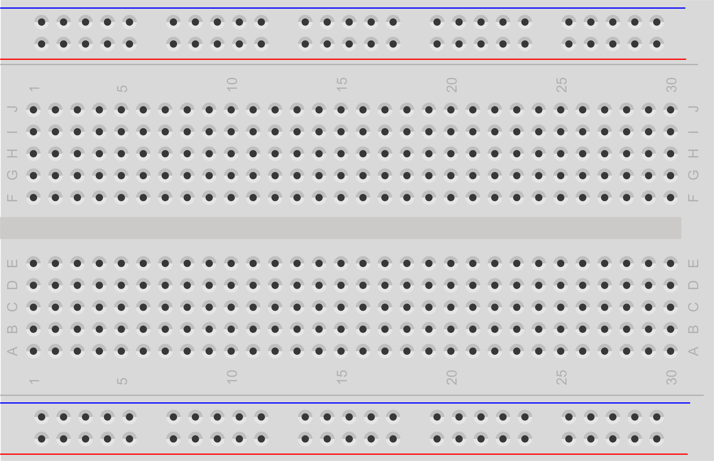
아두이노 기본 구성품 살펴보기
아두이노 우노 D1 R1(와이파이 지원 모델)
점퍼 케이블 (암수 수수 암암)
브레드보드
그 외 키패드 실드와 센서들

Slide 3
회로 살펴보기 - 아두이노
5V, 3V3 5V, 3.3V출력
GND 접지(Ground), -극
VIN 외부전원 입력핀(입력한계 6-20V)
D0~13 디지털(Digital) 신호 주고받는 단자
A0~A5 아날로그(Analog) 신호 주고받는 단자
RX/TX UART(범용비동기화 송수신기)통신 단자. 각각 데이터 수신/송신 핀(Receiver/Transfer) 주로 아두이노나 회로끼리 통신에 사용.

Slide 4
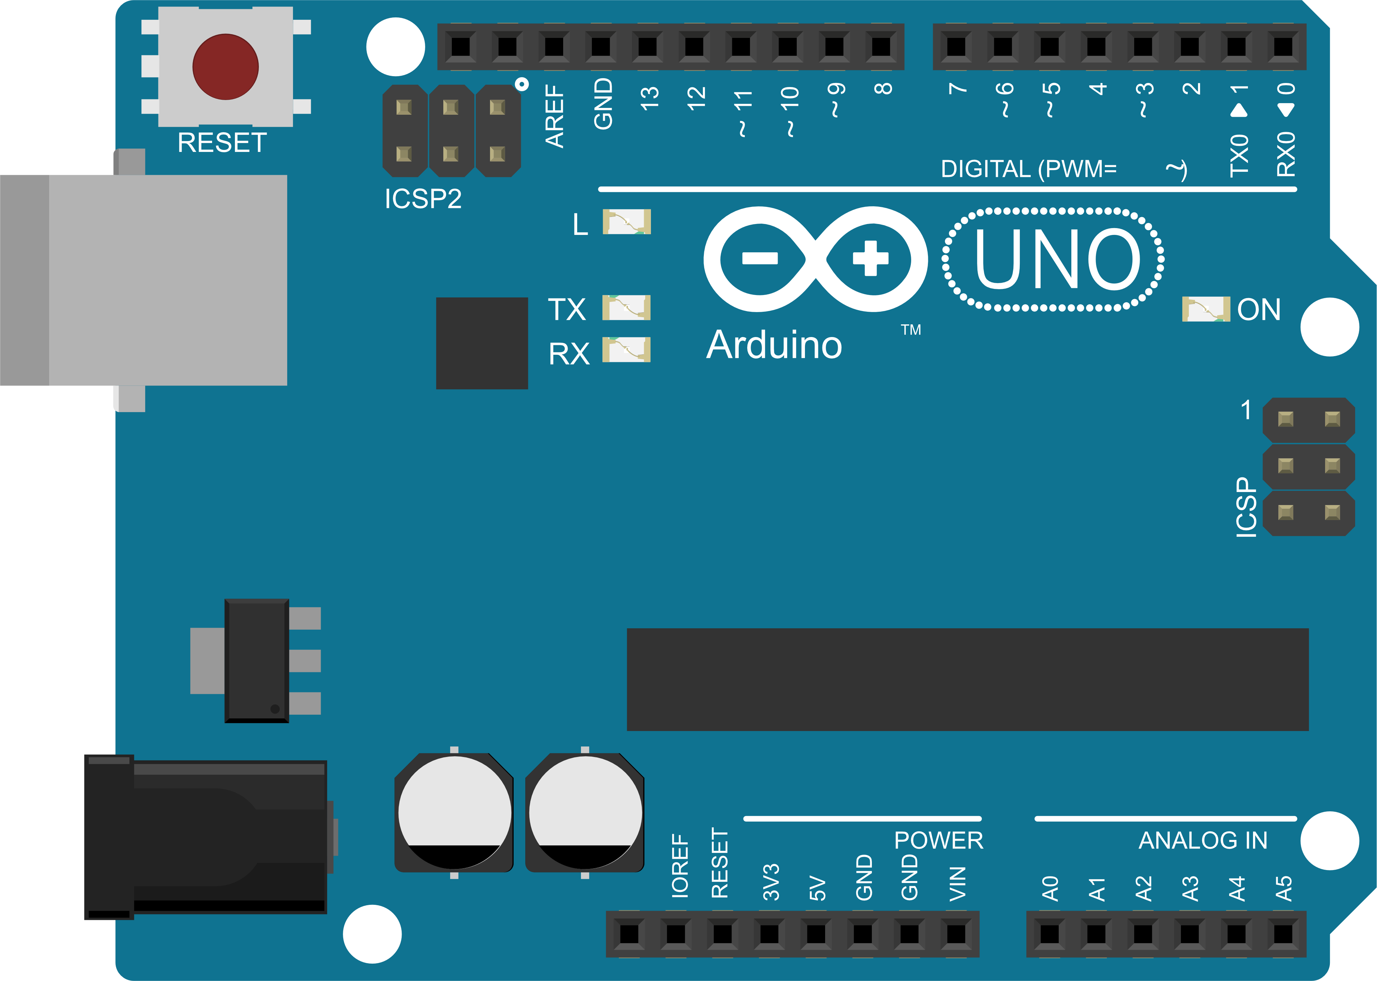
회로 살펴보기 - 아두이노
아두이노 입출력 전압은 12V가 통상적인 한계.
노트북 전원 - 5V 까만색0.5A, 파란색0.9A
5V 레귤레이터가 있어 자동으로 5V,500mA로 변환.

Slide 5
회로 살펴보기 - 센서
VCC(Voltage of Common Collector): 전원 공급
A0/AOUT(Analog Output): 아날로그 신호 출력.
D0/DOUT(Digital Output): 디지털 신호 출력.
센서의 정격전압이 12V를 초과한다면?(물리쌤의 활약이 필요한 순간)
→저항을 사용한다.

Slide 6
센서 정보 확인하기
구매한 페이지 관련자료나 센서이름 정확하게 검색
이산화탄소 가스 센서 [RX-9]
MQ-7 아두이노 일산화탄소 가스 센서 모듈 [SZH-SSBH-097]
MQ-3 아두이노 알코올 센서 모듈 [SZH-SSBH-045]
옥토퍼스 LM35 아날로그 온도 센서 모듈
좋은 센서를 고르는 방법
측정 범위
측정 단위
측정 오차: 통계학적 지식
측정 방식: 과학적 지식

Slide 7
회로 연결하기
센서 단자 이름을 보고 짝 맞추기: 일산화탄소,에탄올, 온도 센서
온습도센서-하네스 3핀 케이블
센서 설명서 참고하기: 이산화탄소 센서 (센서-아두이노)
T-A0
E-A1
G-GND
V-3V3(50mA필요)

Slide 8
아두이노로 코딩하기
C, C++ : 알면 좋지만 몰라도 할 수 있습니다.
아두이노 센서 라이브러리 활용
스케치 → 라이브러리 포함하기 → .ZIP라이브러리 추가...
스케치 → 라이브러리 포함하기 → 라이브러리 관리 → 센서의 모델명으로 검색(부품명 아닌 영어+숫자로 된 이름)
파일 → 예제로 들어가면 해당 라이브러리를 활용한 코드가 있다.

Slide 9
아두이노 코드 기본
void setup() {
//이 부분은 처음에 딱 한 번 실행된다.
}
Void loop() {
//이 부분은 1프레임 당 한번씩 실행된다.(초당 20~60회)
}

Slide 10
아두이노 D1 R1 WIFI 사용하기
Arduino IDE 설치 (just download) CH340 Driver 설치 ESP8266 core for Arduino 설치
파일>환경설정>추가적인 보드 매니저 칸https://Arduino.esp8266.com/stable/package_esp8266com_index.json 입력
툴>보드>보드매니저> ESP8266
툴 > 보드 > WeMos D1
CPU Frequency: “80 MHz”
Upload Speed: “115200”

Slide 11
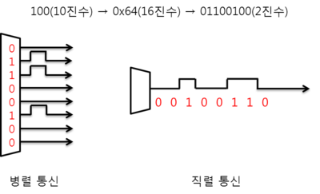
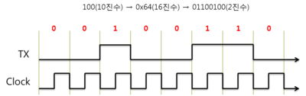
시리얼 통신 활용하기
비트 단위로 직렬 방식+동기식으로 통신하는 것.
직렬 방식: 한 번에 1비트씩
동기식: 보내는 쪽과 받는 쪽이 서로 시간을 맞춰 한 번에 하나씩

Slide 12
시리얼 통신 코드 예제
void setup() {
Serial.begin(9600);
//괄호안은 서로 맞출 시간의 단위(Baud rate라고도 함)
}
void loop() {
input = Serial.read(); //시리얼 통신으로 값을 받아서 저장하기
Serial.println(값); //값을 보내기(프린트하기)
}

Slide 13
Analog Read 활용하기
A0, AOUT 등의 핀 아날로그 신호를 내보냄
센서의 아날로그 신호는 대부분 전압 – 변환된 값인 경우도 있음
float val = 0;
void setup() {
// 시리얼 통신 열기:
Serial.begin(9600);
Serial.print("아날로그 입력을 준비하는 중...");
} void loop() {
// A0핀의 아날로그 값을 읽어서 val에 저장
val = analogRead(A0); // 시리얼 화면에 읽은 값을 출력한다.
Serial.print("입력 값:");
Serial.println(val);
// 1000ms=1초 간 딜레이를 준다.
delay(1000);
}

Slide 14
센서 작동 코드 활용하기
이산화탄소 센서 링크
온도 센서 링크
MQ 시리즈 센서 링크

Slide 15
이산화탄소 센서 코드-그대로 복붙 형태
RX-9/RX-9_SAMPLE_CODE_WO_EEP_200303.ino at master · EXSEN/RX-9 · GitHub
설명의 핀번호를 확인하기
void loop() 안에서 display_data();가 모니터에 값을 보여줌
co2_ppm 값이 CO2의 ppm 수치를 저장하는 변수
이 변수를 활용해 ppm 수치를 구글 스프레드 시트에 올릴 예정

Slide 16
MQ 시리즈 센서 코드-라이브러리 형태
링크 접속 후 Code > Download ZIP 으로 다운로드(압축 풀지 말 것)
스케치 > 라이브러리 포함하기 > .ZIP 라이브러리 추가
파일 > 예제 > Mqunifiedsensor > MQ-3 또는 MQ-7
Pin 확인: 아날로그 인풋
코드에서 결과값을 의미하는 변수를 찾아서 이용

Slide 17
온도 센서 코드-라이브러리 형태
#include <ErriezLM35.h>
#define LM35_PIN A0 // 핀 번호 확인 또는 고치기
LM35 lm35 = LM35(LM35_PIN); void setup()
{
Serial.begin(9600);
Serial.println(F("Analog LM35 temperature sensor example\n"));
} void loop()
{
uint16_t lm35_temp = lm35.readTemperature(); // 센서에서 온도 읽기 Serial.print(F("LM35: "));
Serial.print(lm35_temp / 10);
Serial.print(F("."));
Serial.print(lm35_temp % 10); Serial.println(F(" *C"));
delay(2000);
}

Slide 18
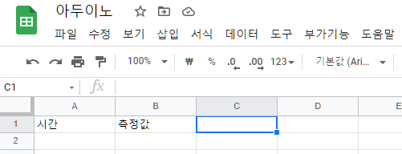
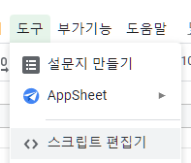
구글 스프레드시트로 센서 값 실시간 받기1
구글 드라이브 > 새로 만들기 > 구글 스프레드 시트
파일 이름을 정하기
도구 > 스크립트 편집기에 다음 페이지 붙여넣기
시트id 부분을 구글 스프레드시트 주소에서 복사해 바꾸기

Slide 19
구글 스크립트 에디터 코드
function doGet(event) {
const sheet_id = '1hEJAo8Crbbk1VvnnkojtxfFCEJMejKIsdqGAuoPY9tg';
const sheet = SpreadsheetApp.openById(sheet_id).getActiveSheet();
const new_row = sheet.getLastRow() + 1;
const row = [];
row[0] = new Date(); // 시간을 첫째 열에 저장
for (const param in event.parameter) {
const value = event.parameter[param].replace(/^["']|['"]$/g, ""); // 따옴표들을 지워줌
if (param === 'x') row[1] = value; // 주소 ? 뒤 x값을 행의 둘째 열에 저장
}
const _range = sheet.getRange(new_row, 1, 1, row.length);
_range.setValues([row]); //저장된 값 구글 스프레드시트에 입력
}

Slide 20
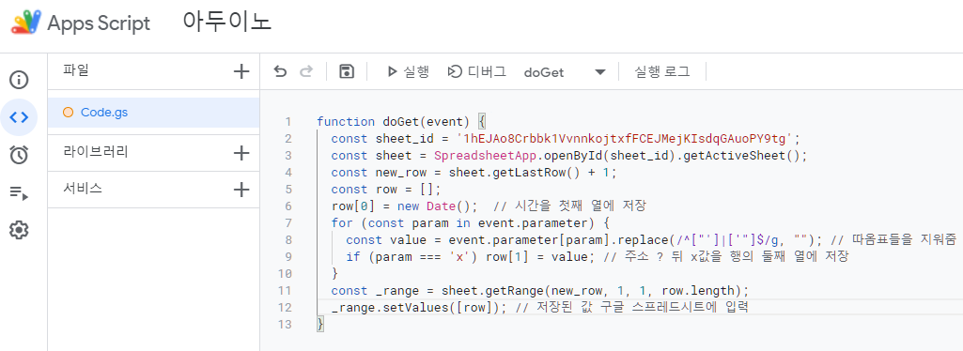
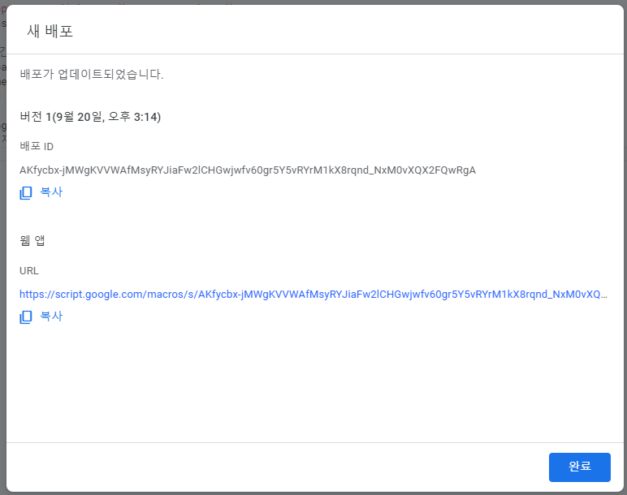
구글 스프레드시트로 센서 값 실시간 받기2
복사 완료 후 상단에 이름 정하기
저장 버튼 누르기
배포 > 새 배포 > 톱니바퀴 > 웹 앱 > 액세스 – 모든 사용자 > 배포
웹 앱 URL을 복사합니다.

Slide 21
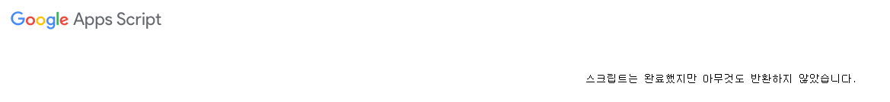
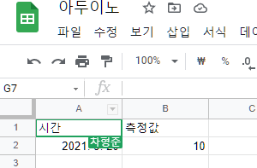
입력 확인해보기
웹 앱 URL 뒷 부분에 ?x=10 을 입력해봅시다. (예시)
https://script.google.com/macros/s/AKfycbyG3K4sireewChPl6gqTgt0EQvU6Rw83tKHOtNN0qlKx7SqBFCRi31gml20PUwVDgxSug/exec?x=10
다음처럼 뜬다면 성공
스프레드시트도 확인

Slide 22
아두이노에서 와이파이로 업로드하기
#include <Arduino.h>
#include <ESP8266WiFi.h>
#include <ESP8266WiFiMulti.h>
#include <ESP8266HTTPClient.h> #include <WiFiClient.h> ESP8266WiFiMulti WiFiMulti; void setup() { Serial.begin(115200);
WiFi.mode(WIFI_STA);
WiFiMulti.addAP("SSID", "PASSWORD");
Serial.println(WiFi.localIP()); } void loop() {
if ((WiFiMulti.run() == WL_CONNECTED)) { WiFiClient client;
HTTPClient http; if (http.begin(client, "웹주소")) {
int httpCode = http.GET();
if (httpCode > 0) Serial.printf("[HTTP] GET... code: %d\n", httpCode);
else Serial.printf("[HTTP] GET... failed, error: %s\n", http.errorToString(httpCode).c_str());
http.end();
}
else Serial.printf("[HTTP} Unable to connect\n"); }
delay(10000);
}

Slide 23
번외 – 키패드 실드
// 디지털 핀 4 5 6 7 8 9
LiquidCrystal lcd(8, 9, 4, 5, 6, 7);
void setup() {
lcd.begin(16, 2);
}
void loop() {
lcd.setCursor(0, 1);
lcd.print("");
}
// 아날로그 핀 A0
char read_LCD_Buttons() {
int input = analogRead(0);
if (input < 50) return 'r';
else if (input < 175) return 'u';
else if (input < 330) return 'd';
else if (input < 520) return 'l';
else if (input < 830) return 's';
else return 'n';
}

